Slide 1

模量科技 · Modutech
右手掌触觉阵列
时漂补偿效果验证
两组实测数据的前后对比与综合评价
数据来源：右手掌触觉阵列长时间恒载录制，两组连续实测数据（2026-10-15）
合计观测时长 22.3 分钟 · 约 100 帧/秒 · 逐帧同步记录
版本：右手掌实测 · 两组数据 日期：2026-10-15 汇报对象：XX 项目组
MODUTECH

Slide 2
测试概况与评价口径
模量科技
同一套手掌触觉阵列连续两次长时间恒载录制，逐帧同步保留“补偿前”与“补偿后”两条曲线
测试对象
采集规模
右手掌触觉阵列（71 路有效点位，同一次装配、同一布局）
两组建模条件一致，可直接横向比较
数据一 11.7 分钟（70,526 帧）；数据二 10.6 分钟（63,746 帧）
约 100–100 帧/秒，全程无中断
测试方式
对比口径
手掌持续恒载加压，全程保持接触、不做卸载
考察的是长时间保压下的读数稳定性
每组数据同时给出“补偿前（设备原始读数）”与“补偿后（输出给上位机）”
两者逐帧对齐，差异即算法的补偿量
评价三项指标：保压全程力值漂移（相对起始稳定值的抬升）、瞬时扰动幅度（短时间内的跳变量级）、信号波动水平（短窗口标准差，衡量是否引入额外噪声）。
本报告只呈现效果数据：补偿前与补偿后的实测曲线、关键幅度与稳定性指标；算法内部参数与实现细节不在本报告范围内。
模量科技 Modutech | 触觉阵列时漂补偿 | 右手掌实测 · 两组数据
02

Slide 3
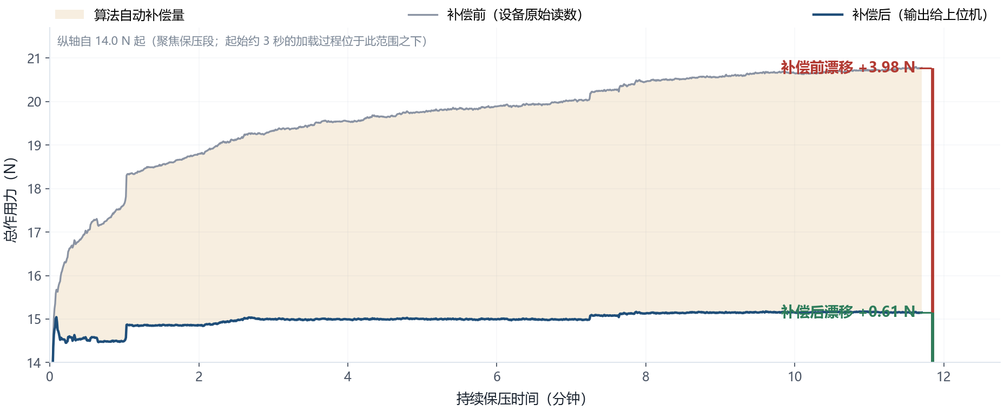
数据一 · 全程补偿效果
模量科技
11.7 分钟持续保压：原始读数一路抬升 3.98 N，补偿后仅 0.61 N
补偿前：全程抬升 +3.98 N（+23.7%，约 258 mN/分钟）；补偿后：+0.61 N（+4.2%）——漂移抑制约 85%
模量科技 Modutech | 触觉阵列时漂补偿 | 右手掌实测 · 两组数据
03

Slide 4
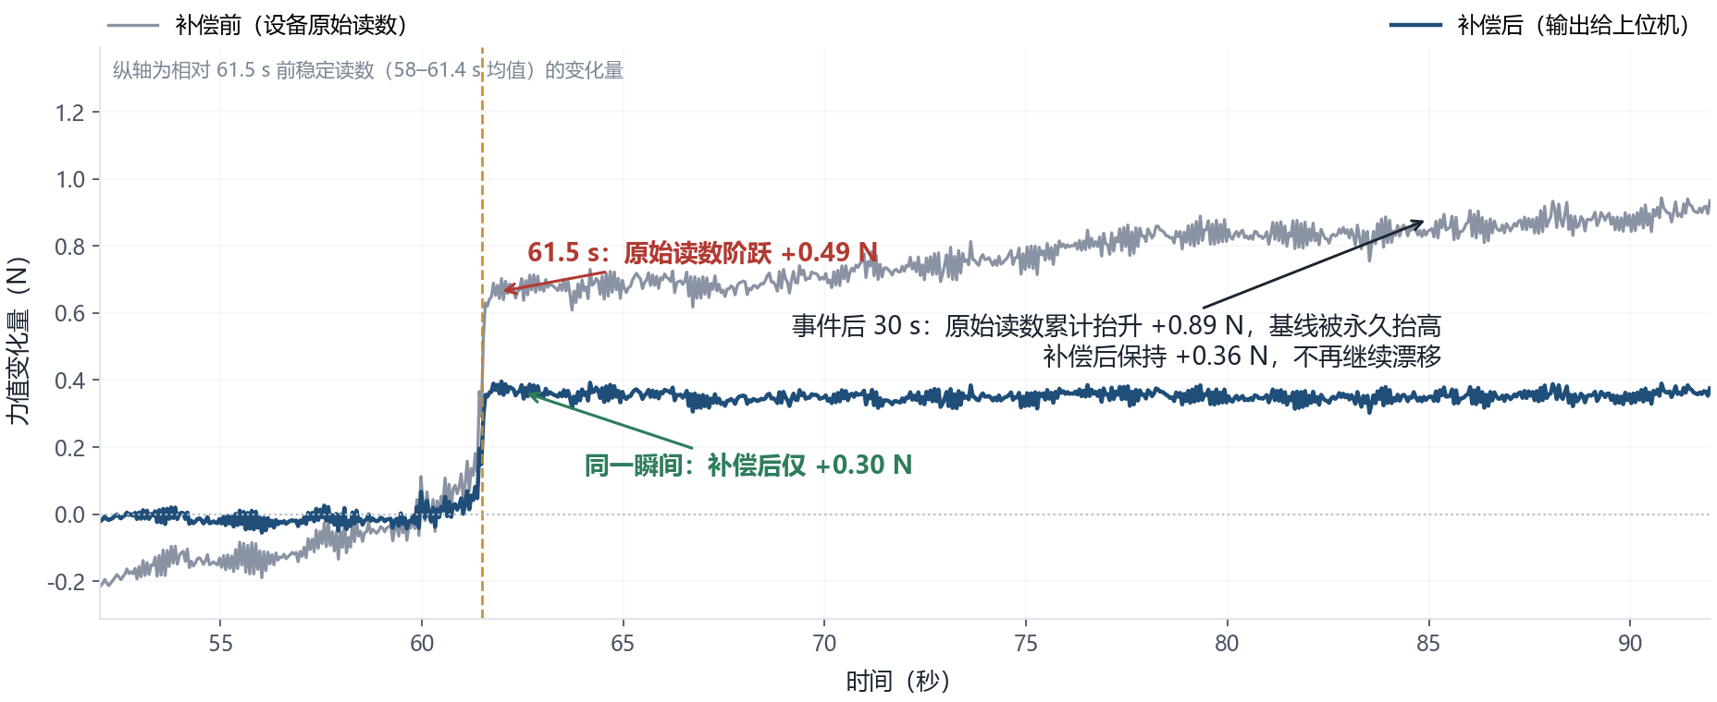
数据一 · 61 秒瞬时扰动
模量科技
第 61.5 秒出现一次读数阶跃：补偿后冲击力度减半，且没有污染后续基线
阶跃瞬间：原始读数 +0.49 N → 补偿后 +0.30 N；事件后 30 秒：原始读数累计抬升 +0.89 N（基线被永久抬高），补偿后稳定在 +0.36 N 不再继续漂移
模量科技 Modutech | 触觉阵列时漂补偿 | 右手掌实测 · 两组数据
04

Slide 5
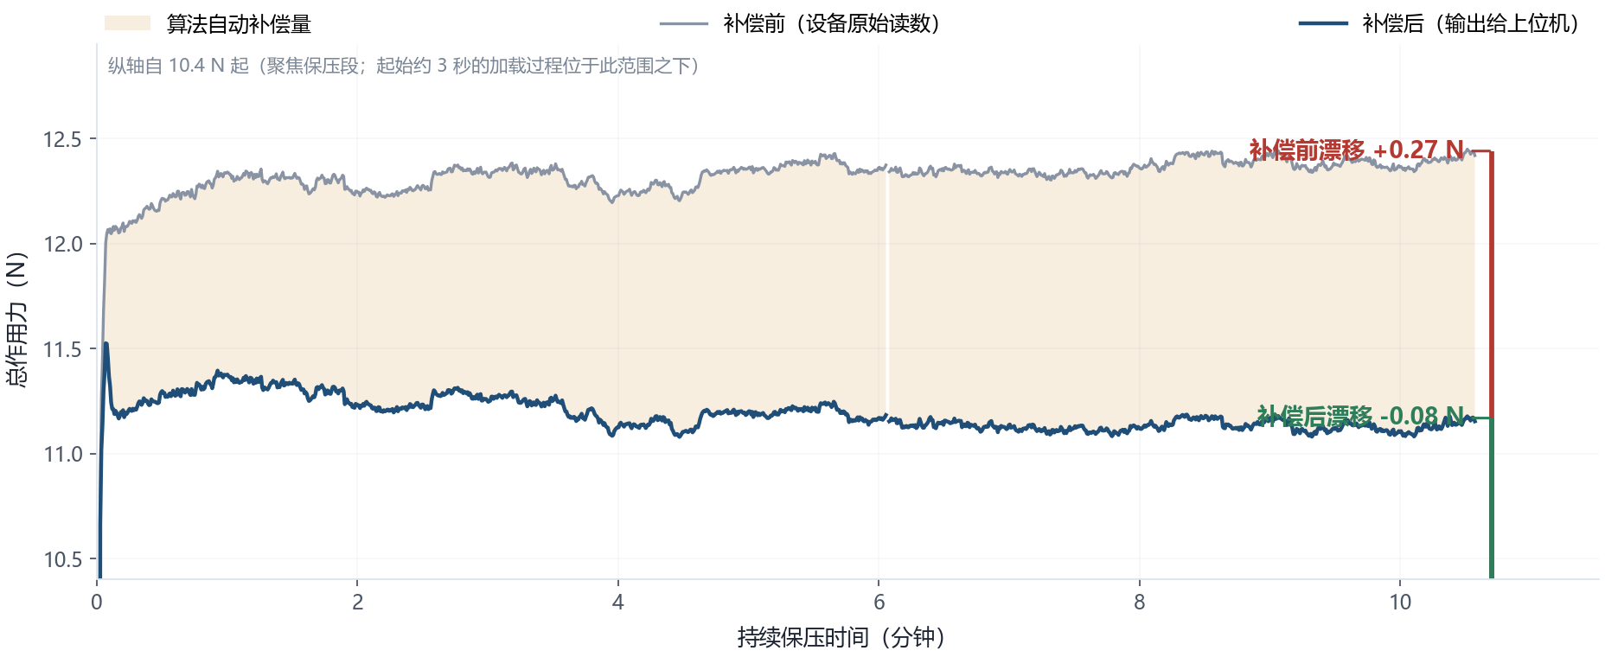
数据二 · 全程补偿效果
模量科技
10.6 分钟持续保压：本组原始读数本身漂移很小（0.27 N），补偿后与原始读数保持一致
补偿前：全程抬升 +0.27 N（+2.2%）；补偿后：-0.08 N（-0.7%）；波动水平与原始读数同级（122 mN vs 124 mN）——漂移小的工况下不引入额外偏差
模量科技 Modutech | 触觉阵列时漂补偿 | 右手掌实测 · 两组数据
05

Slide 6
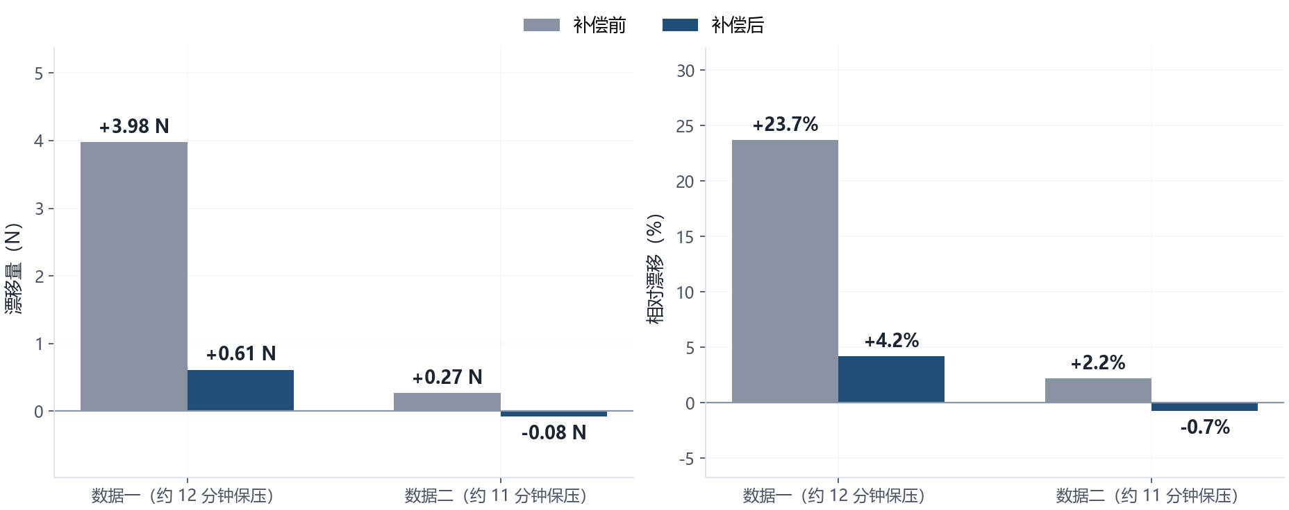
两组数据量化对比
模量科技
把“漂移大的工况”与“漂移小的工况”放在同一把尺子上看补偿表现
漂移量（N）
数据一：+3.98 → +0.61
数据二：+0.27 → -0.08
单位与信号电平均为牛顿，可直接比较。
相对漂移（%）
数据一：+23.7% → +4.2%
数据二：+2.2% → -0.7%
以各组起始稳定电平为分母。
综合评价
明显漂移工况：抑制约 85%；
轻微漂移工况：与原始读数同量级，无额外偏差；
补偿量由算法自动生成，全程无人工干预。
模量科技 Modutech | 触觉阵列时漂补偿 | 右手掌实测 · 两组数据
06

Slide 7
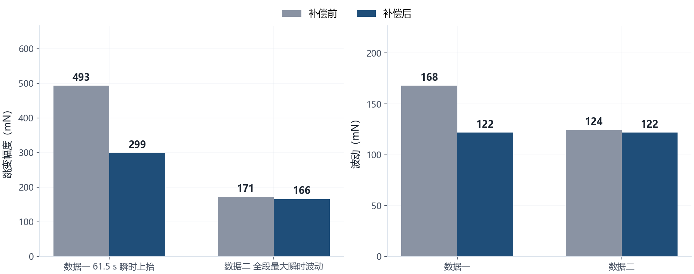
瞬时扰动与信号波动
模量科技
补偿后信号更稳：瞬时冲击被削弱，长时段波动保持在同一水平
瞬时跳变幅度
数据一 61.5 s：493 → 299 mN；
数据二全段最大：171 → 166 mN。
长时段波动
数据一：168 → 122 mN；
数据二：124 → 122 mN。
综合评价
补偿过程不引入额外噪声；
真实载荷变化仍能正常通过，未出现“压死”现象。
模量科技 Modutech | 触觉阵列时漂补偿 | 右手掌实测 · 两组数据
07

Slide 8
综合评价
模量科技
两组数据在“漂移明显”与“漂移轻微”两种工况下均通过验证
补偿有效性
零偏差一致性
长时间保压下的明显漂移被显著抑制：数据一由 3.98 N 降至 0.61 N，抑制约 85%，读数在整个观测窗口内保持稳定。
本底漂移很小的工况下不引入额外偏差：数据二补偿后为 -0.08 N（-0.7%），与原始读数保持同量级。
瞬态鲁棒性
信号保真
第 61.5 秒的读数阶跃被削弱：0.49 N → 0.30 N，且事件后 30 秒补偿后信号稳定在 +0.36 N，未出现基线被永久抬高的情况。
补偿后波动水平与原始读数同级（数据二 122 mN），长时间保压中既压住漂移、也不损失真实载荷变化的通过性。
整体结论
时漂补偿在两组实测数据上表现一致：明显漂移被压到原始值的 15% 以内，轻微漂移工况下不产生额外偏差，瞬时扰动不再污染后续基线；两组数据均满足长时间持续保压采集的使用要求，建议按现配置推进下一阶段批量验证。
模量科技 Modutech | 触觉阵列时漂补偿 | 右手掌实测 · 两组数据
08

